Slide 1
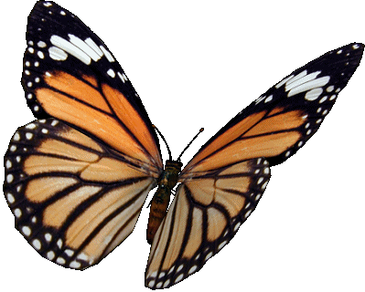
সবাইকে শুভেচ্ছা
পাঠ পরিচিতি
এম আবু নোমান
সহকারী শিক্ষক
বাটাখালী নূরীয়া দাখিল মাদ্রাসা
চকরিয়া কক্সবাজার
হ্য়ালো ০১৮১৮৫৪১৪৫৪
anomanck24434@gmail.com
জীববিজ্ঞান
প্রাণী জগৎ
প্রথম অধ্যায়
৮ম শ্রেণি

Slide 2
এই পাঠ শেষে শিক্ষার্থীরা-
প্রাণিজগতের নন-কর্ডেট প্রাণিপর্বের বৈশিষ্ট্য বলতে পারবে
নন-কর্ডেট প্রাণিবৈচিত্য ব্যাখ্যা করতে পারবে

Slide 3
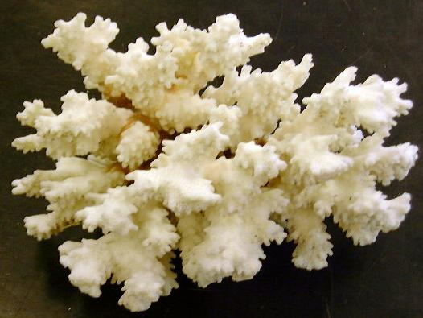
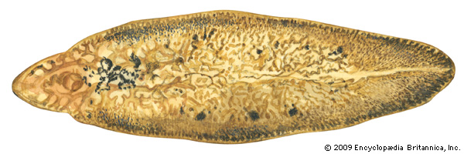
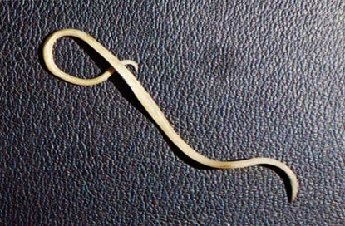
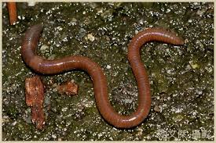
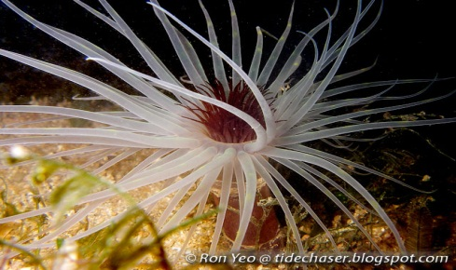
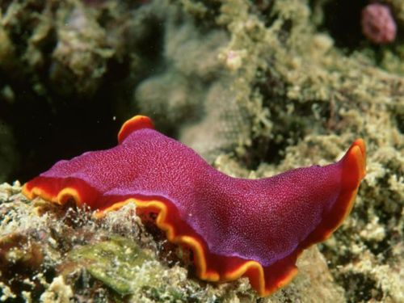
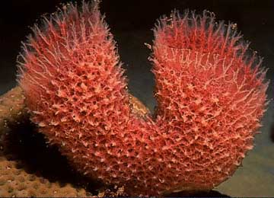
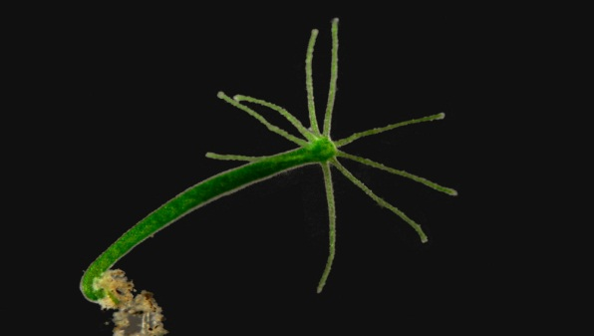
প্রাণিজগতের পর্বসমূহ
(নন-কর্ডাটা)

Slide 4
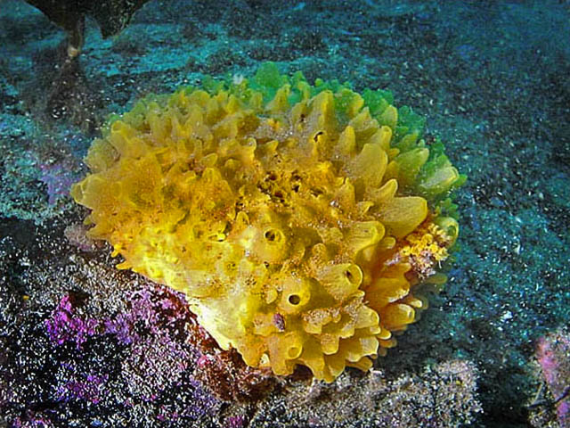
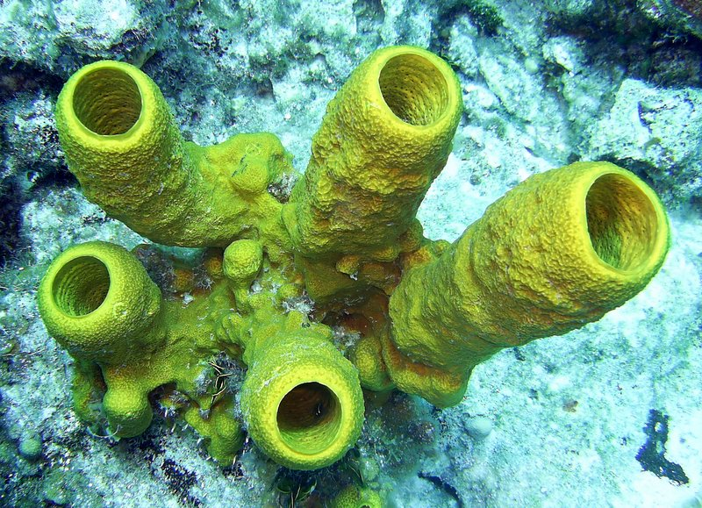
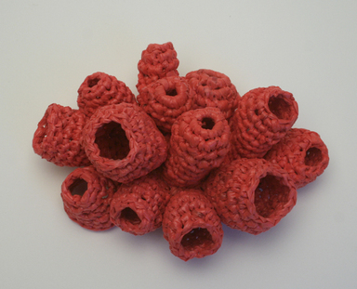
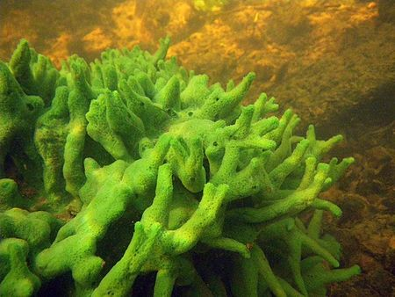
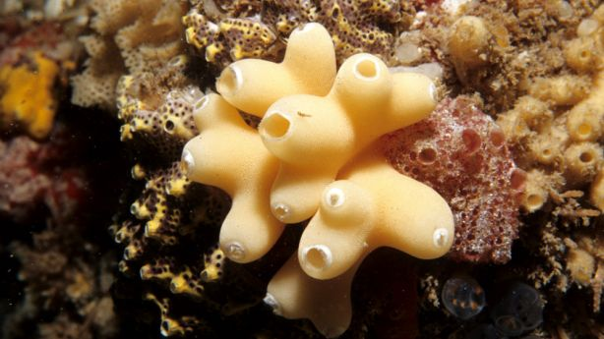
PORIFERA
(L. Porus = Pore + Ferre= to bear)

Slide 5
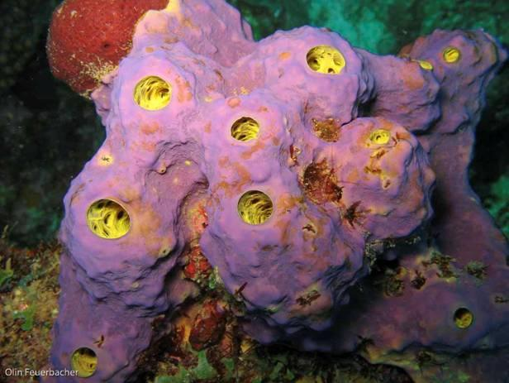
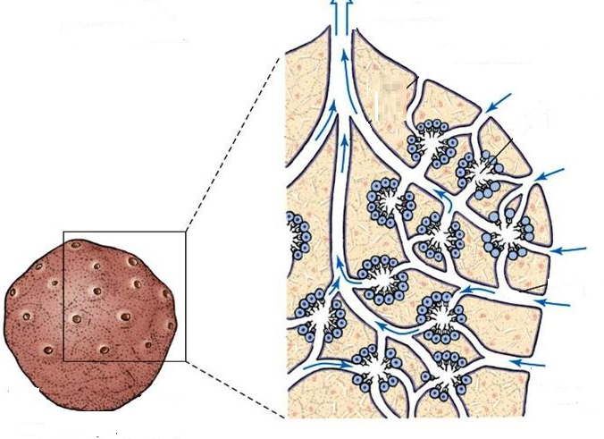
অস্টিয়া
দেহ প্রাচীর অস্টিয়া নামক ছিদ্রযুক্ত।
1.
নালিকাতন্ত্র
দেহে বিশেষ নালিকাতন্ত্র আছে যা দ্বারা দেহের আভ্যন্তরীন পরিবহন সংঘটিত হয়।
2.

Slide 6
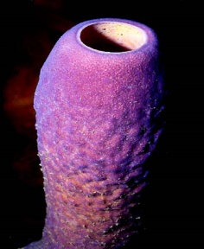
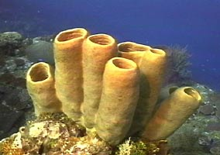
অস্কুলাম
দেহের ভিতর স্পঞ্জোসিল নামক এক ধরনের প্রশস্ত গহ্বর থাকে যা দেহের বাইরে অস্কুলাম নামক ছিদ্রপথে উন্মুক্ত হয়।
স্পঞ্জোসিল
উদাহরণ
Sycon gelatinosum
Spongilla locustris

Slide 7
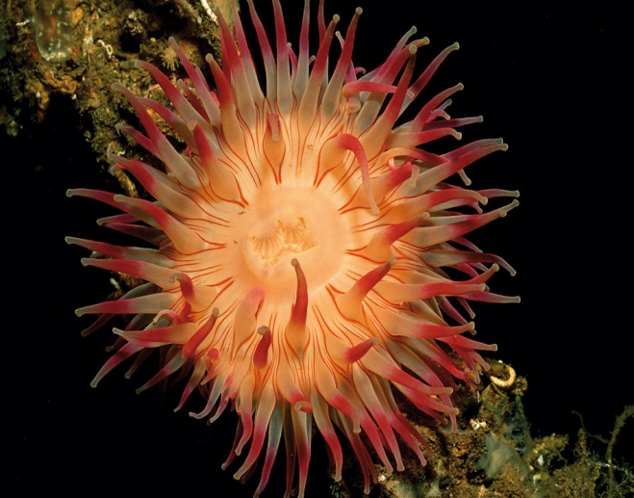
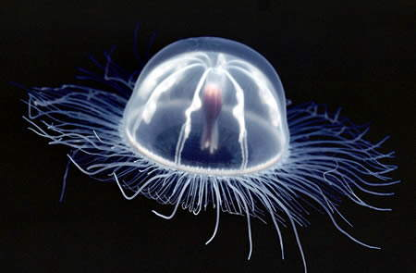
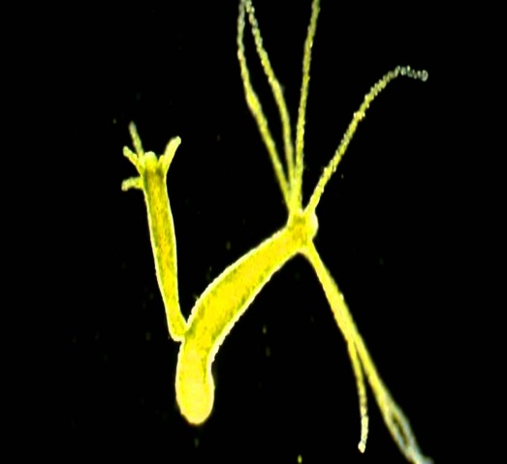
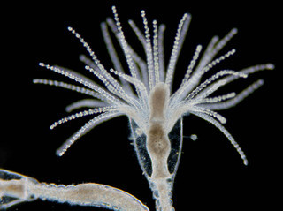
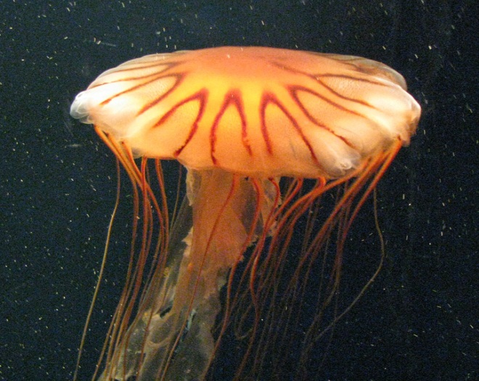
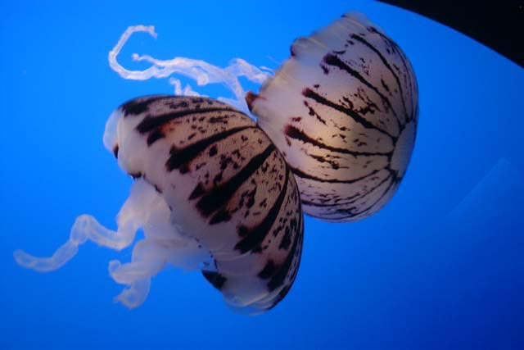
Cnidaria
( Gr. Knide = nettle + L. aria = connected with)

Slide 8
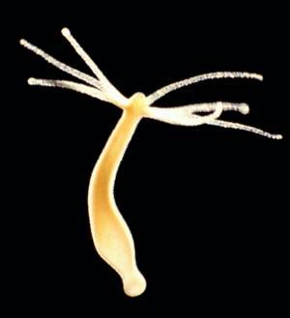
এক্টোডার্ম
মেসোগ্লিয়া
এন্ডোডার্ম
এরা দ্বিস্তরী প্রাণী। এসব প্রাণির ভ্রুণদেহে এক্টোডার্ম ও এন্ডোডার্ম নামক দুটো কোষস্তর থাকে। স্তরদুটোর মধ্যবর্তী স্থানে মেসোগ্লিয়া উপস্থিত।

Slide 9
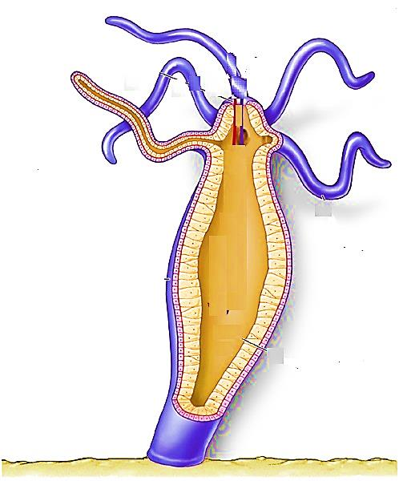
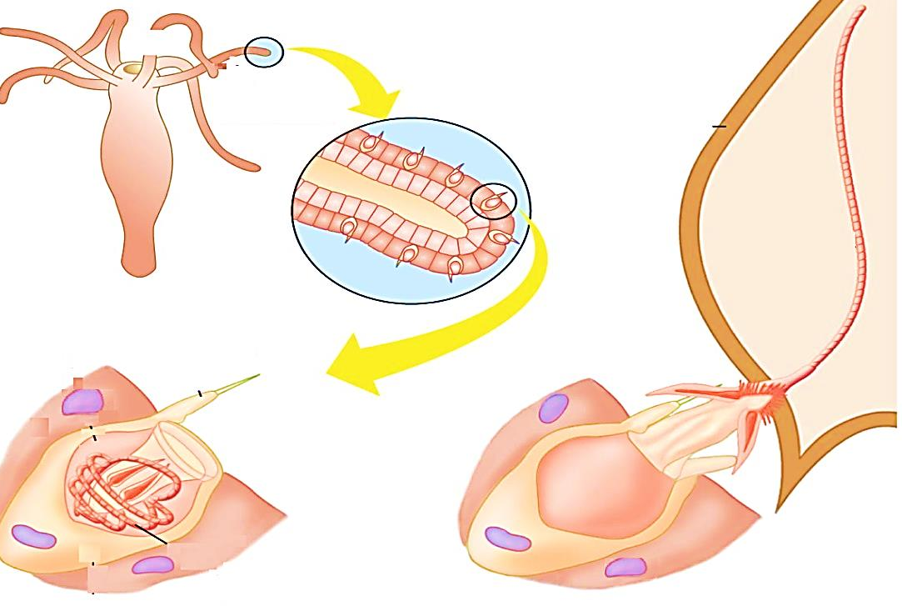
দেহের অভ্যন্তরে সিলেন্টরন বা গ্যাস্ট্রোভাস্কুলার গহ্বর রয়েছে যা একটি মাত্র ছিদ্রের মাধ্যমে দেহের বাইরে উন্মুক্ত।
সিলেন্টরন
নিডোব্লাস্ট কোষ
দেহত্বকে অসংখ্য নিডোব্লাস্ট কোষ থাকে যা নিমাটোসিস্ট বহন করে।
নিমাটোসিস্ট

Slide 10
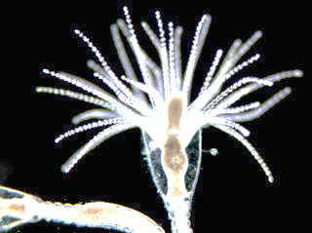
উদাহরণ
Hydra viridis
Obelia geniculata

Slide 11
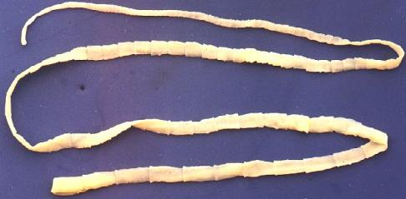
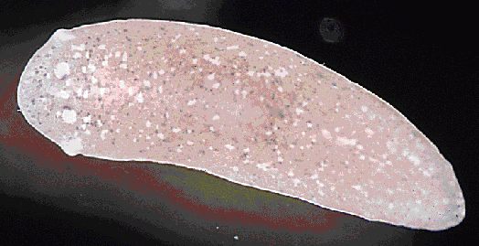
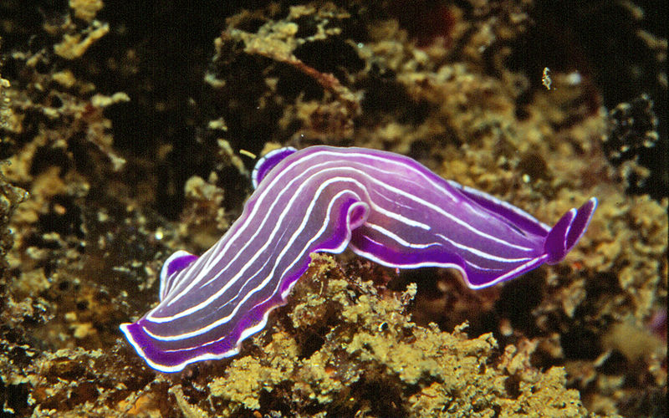
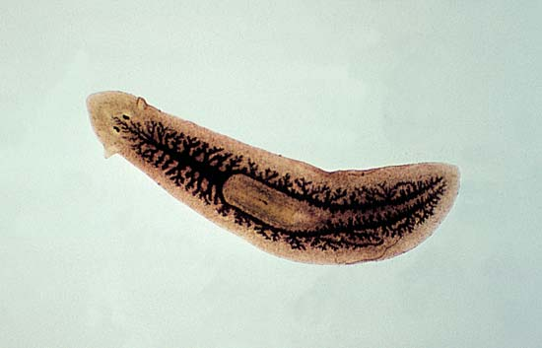
Platyhelminthes
(Gr. Platys=flat + helminth=worm)

Slide 12
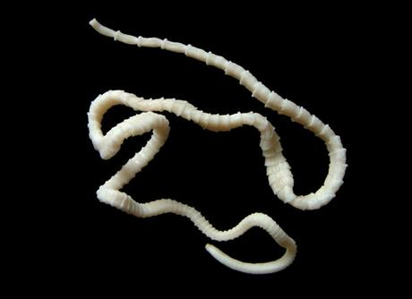
এক্টোডার্ম
এরা ত্রিস্তরী বা ট্রিপ্লোব্লাস্টিক প্রাণী এবংঅ্যাসিলোমেট।
মেসোডার্ম
এন্ডোডার্ম
এদের দেহ নরম, লম্বা, পৃষ্ঠীয়- অঙ্কীয় তল বরাবর পাতা বা ফিতার মত চ্যাপ্টা।

Slide 13
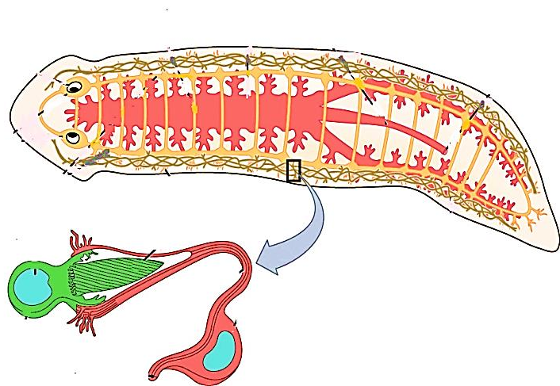
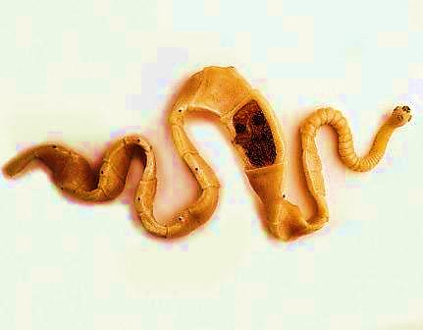
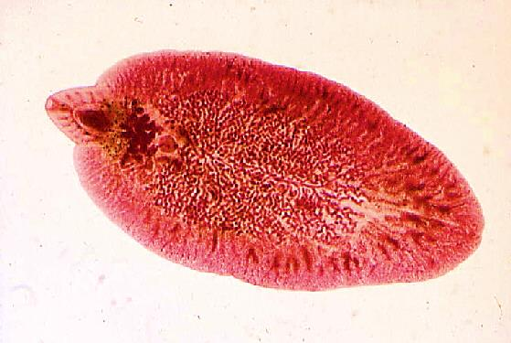
রেচনতন্ত্র শিখা কোষ নিয়ে গঠিত।
শিখা কোষ
উদাহরণ
Taenia solium
Fasciola hepatica

Slide 14
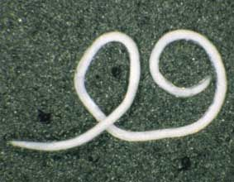
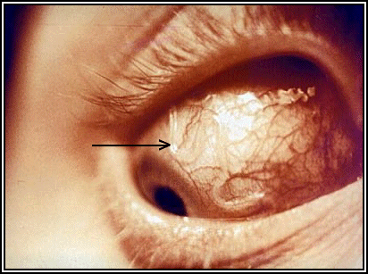
NEMATODA
( Gr. nematos =thread + helminth = worm)

Slide 15
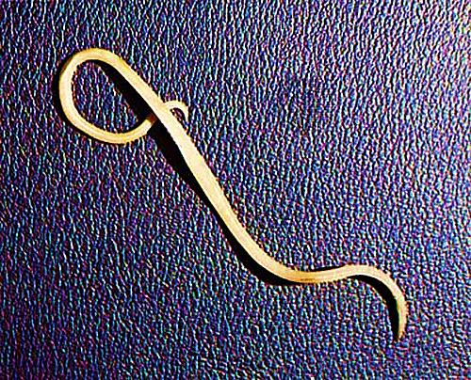
দেহ নলাকার, দ্বি-পার্শ্বীয় প্রতিসম ও দুদিক সুচালো।
মুখ
পৌষ্টিকনালী সোজা ও শাখাহীন এবং মুখ থেকে পায়ু পর্যন্ত বিস্তৃত।
পায়ু

Slide 16
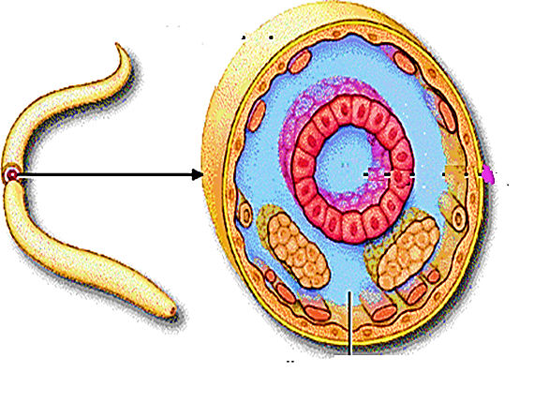
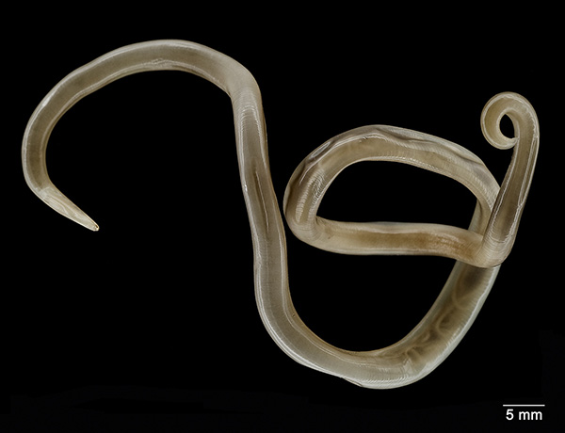
দেহগহ্বর মেসোডার্ম আবৃত নয় বলে একে Pseudocoelom বলে।
উদাহরণ
Ascaris lumbricoides
Loa loa

Slide 17
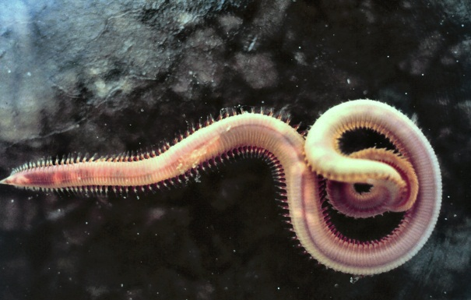
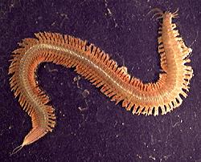
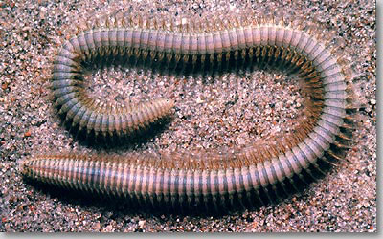
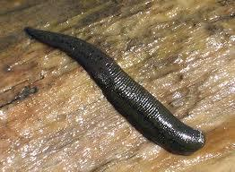
Annelida
(L. annulus= smal ring)

Slide 18
দেহ লম্বা, নলাকার, দ্বিপার্শ্বীয় প্রতিসম, কিউটিকল দিয়ে আবৃত এবং প্রকৃত সিলোমযুক্ত।
এক্টোডার্ম
মেসোডার্ম
এন্ডোডার্ম

Slide 19
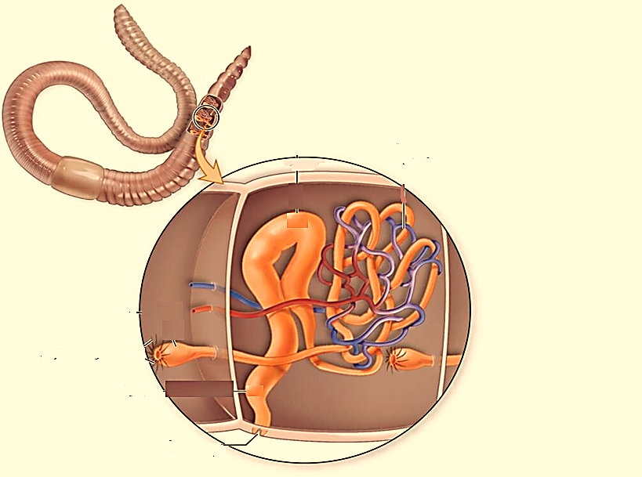
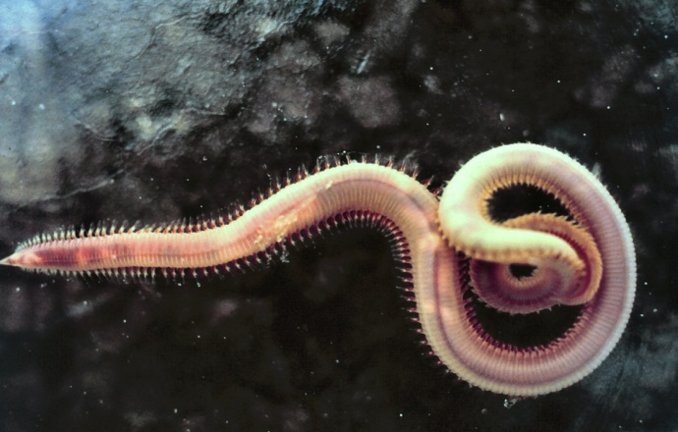
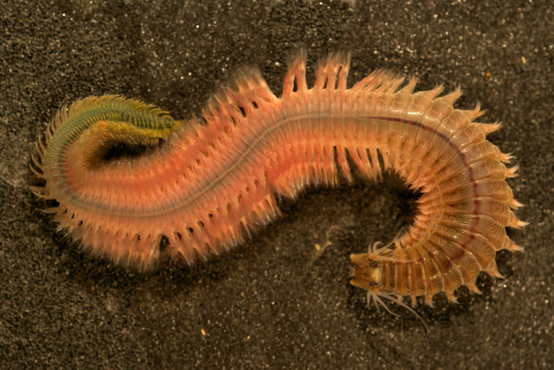
নেফ্রিডিয়া
নেফ্রিডিয়া নামের প্যাচানো নালিকা প্রধান রেচন অঙ্গ হিসাবে কাজ করে।
সিটা
প্যারাপোডিয়া
সাধারণত সিটা অথবা প্যারাপোডিয়া নামক অঙ্গ চলনে সহায়তা করে।

Slide 20
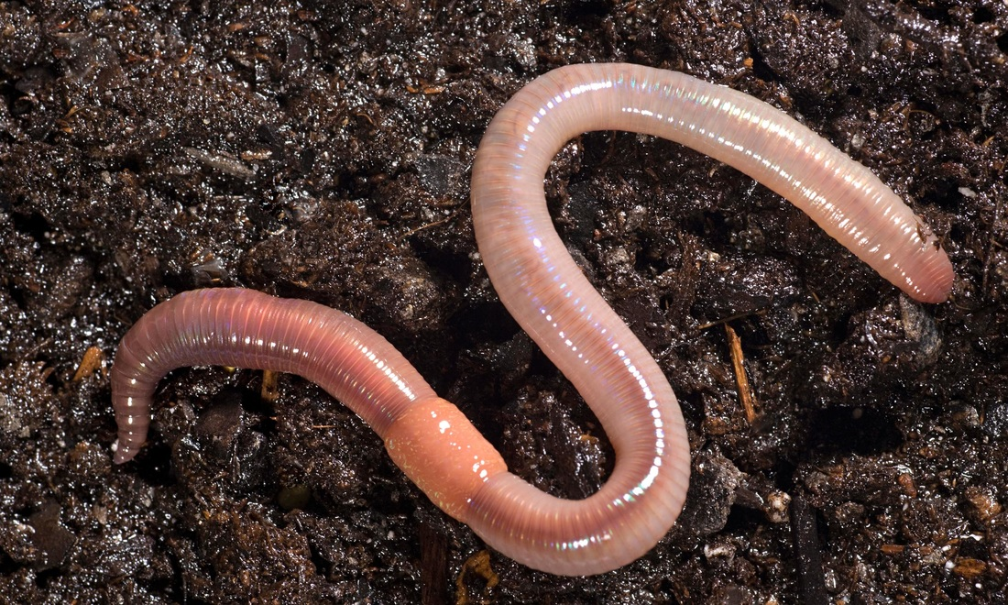
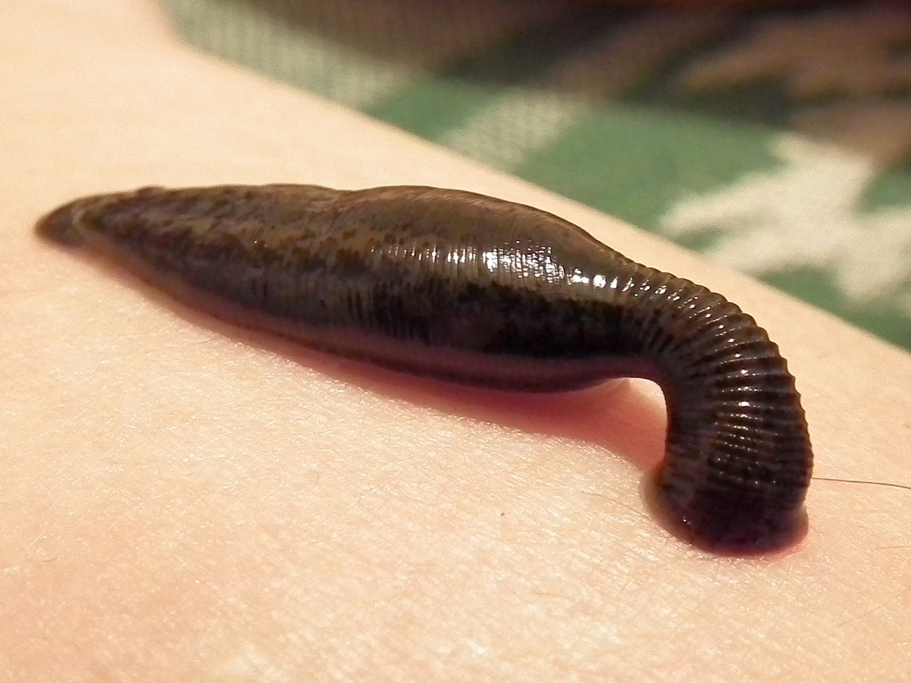
Metaphire posthuma
Hirudu medicinalis

Slide 21
যৌথ কাজ
উল্লিখিত প্রাণীদের পর্বগত বৈশিষ্ট্য উল্লেখ কর।

Slide 22
মূল্যায়ন
ক. নালীতন্ত্র কোন পর্বের প্রাণীতে দেখা যায়?
খ. পরিফেরা পর্বের তিনটি বৈশিষ্ট্য লিখ?
গ. নিডারিয়া পর্বের তিনটি বৈশিষ্ট্য লিখ?
ঘ. প্লাটিহেলমিন্থিস পর্বের তিনটি বৈশিষ্ট্য লিখ?
ঙ. শিখা কোষ কোথায় দেখা যায়?

Slide 23
বাড়ির কাজ
নন-কর্ডাটা প্রাণিপর্বের দশটি বৈচিত্র্যময় বৈশিষ্ট্য লিপিবদ্ধ কর।

